Slide 1
Бот для анализа эмоционального состояния
Департамент образования и науки города Москвы ГБОУ «Школа Глория»
Выполнил:
Бердников Артем,
Ученик 10 «А» класса
ГБОУ «Школа Глория»
Научный руководитель:
Зацепина Маргарита Викторовна,
Учитель ГБОУ «Школа Глория»
Москва, 2025
Notes:
Год 2025
Выравнивание по ширине ВЕЗДЕ >>> сделано, но справа все равно энтеры, поэтому врядли что то поменяется. И сверху не менял, все ломается
Выравниевание ок. шрифт 20 везде сделать надо >>> done

Slide 2
Актуальность
В современном мире человек живёт в постоянном напряжении и стрессе. Все большую популярность набирают боты, помогающие пользователям в заботе о себе. Отслеживание и запись состояния за день, а также анализ его изменения, наведёт человека на мысли: “что я сделал сегодня такого, из-за чего мое состояние хуже, чем вчера?” или “чем я занимался, что я чувствую себя лучше, чем на прошлой неделе?”. Таким образом, бот поможет выявлять закономерности вашего хорошего самочувствия и пребывать в нем чаще.
Notes:
В целом – ок
Я бы написал : бот будет выявлять закономерность >>> (поможет выявлять)

Slide 3
Цель и задачи проекта
Цель:
Создать удобного и простого в использовании Telegram-бота, который будет проводить ежедневные опросы, собирать данные о настроении пользователей и помогать в поддержании эмоционального равновесия.
Задачи:
1. Изучить техническую литературу по теме, выбрать технологии и среду разработки и ознакомиться с основными концепциями создания Telegram-бота, его возможным функционалом, программными решениями.
2. Спроектировать чат-бота для отслеживания эмоционального состояния, в котором пользователь тратил бы наименьшее время из возможного для прохождения опросов.
3. Разработать и протестировать Telegram-бот.
Notes:
Цель подогнать ближе к idef0
В задачах “telegra-бота при помощи Python”
1. Изучить…
2. Спроектировать..
3. Разработать.. >>> done

Slide 4

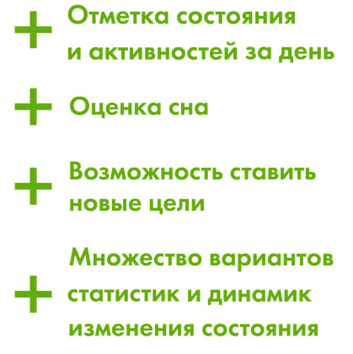
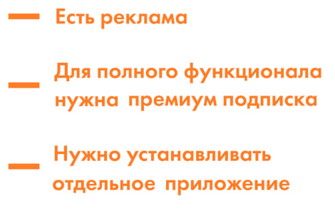
Обзор аналогов

Slide 5
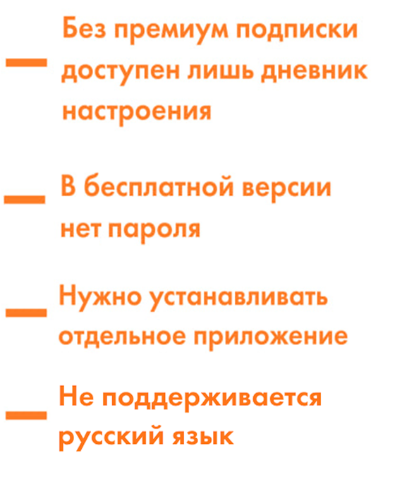

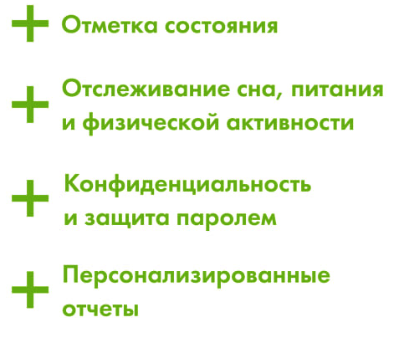
Обзор аналогов
Notes:
Много текста. >>> сократил как мог

Slide 6
Выбор среды и технологий разработки
Notes:
Много текста. Сопоставь с актальностью >>> упростил и сократил текст почти в 2 раза
да

Slide 7

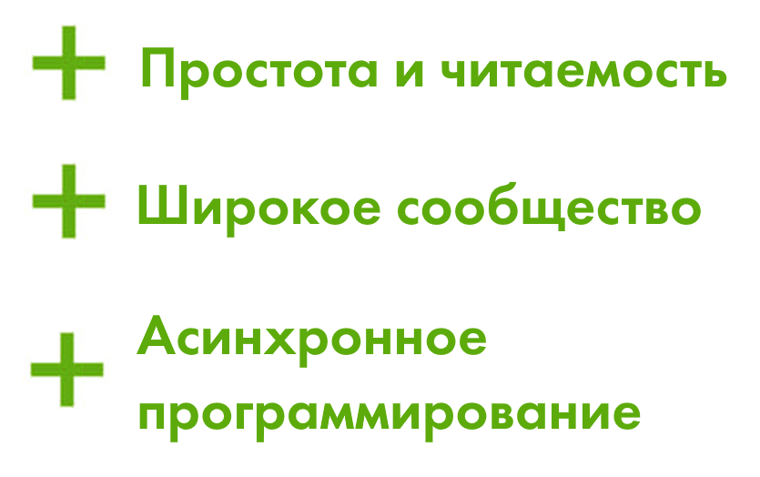
Язык программирования - Python
Рисунок 2 - Python
Notes:
В целом – ок
Я бы написал : бот будет выявлять закономерность >>> (поможет выявлять)

Slide 8
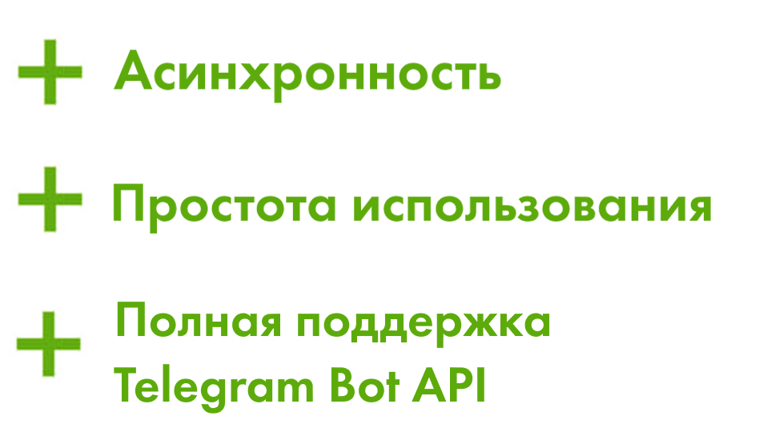

Библиотека для создания Telegram-бота – aiogram
Рисунок 3 - aiogram
Notes:
В целом – ок
Я бы написал : бот будет выявлять закономерность >>> (поможет выявлять)

Slide 9
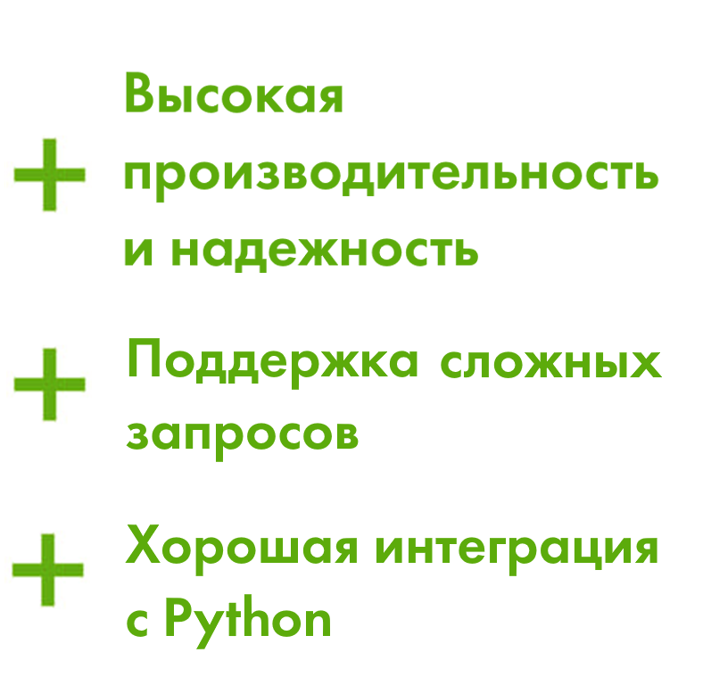

Система управления базой данных – PostgreSQL
Рисунок 4 - PostgreSQL
Notes:
В целом – ок
Я бы написал : бот будет выявлять закономерность >>> (поможет выявлять)

Slide 10

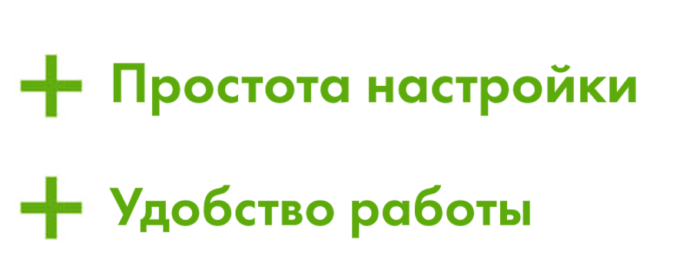
Платформа контейнеризации - Docker
Рисунок 5 - docker
Notes:
В целом – ок
Я бы написал : бот будет выявлять закономерность >>> (поможет выявлять)

Slide 11
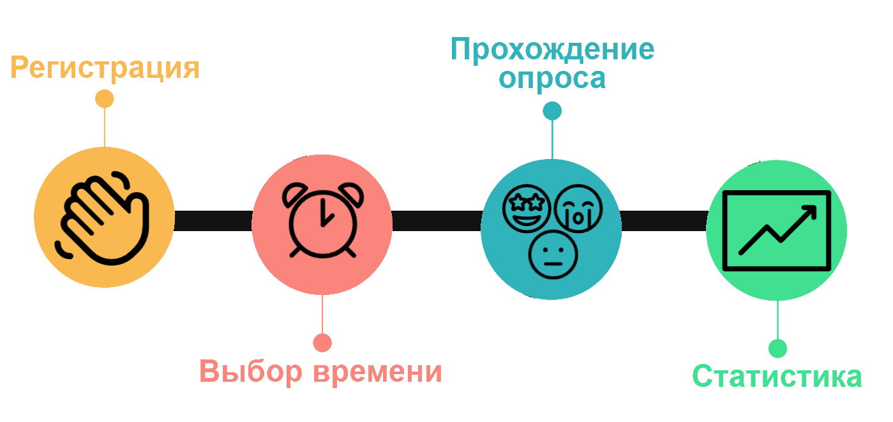
Разработка концепта
Notes:
В целом – ок
Я бы написал : бот будет выявлять закономерность >>> (поможет выявлять)

Slide 12
Функциональное моделирование
Notes:
Много текста. Сопоставь с актальностью >>> упростил и сократил текст почти в 2 раза
да

Slide 13
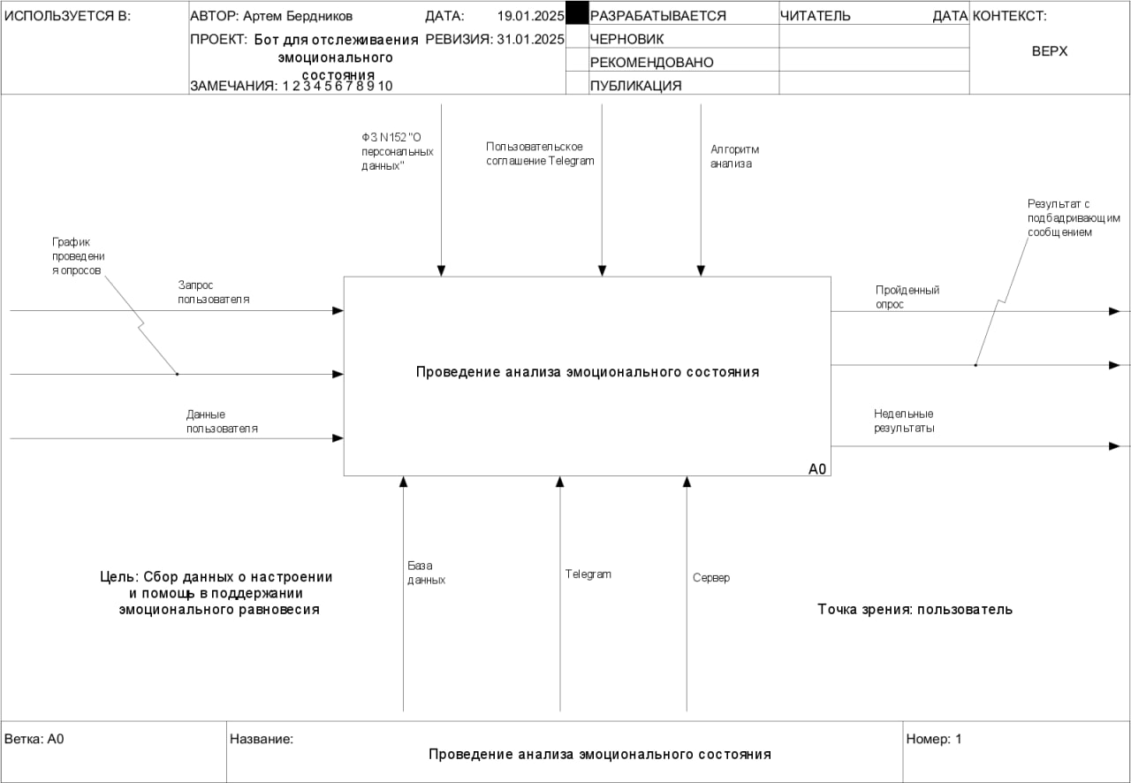
Рис. 6. Контекстная диаграмма «Проведение анализа эмоционального состояния»
Notes:
Много текста. Сопоставь с актальностью >>> упростил и сократил текст почти в 2 раза
да

Slide 14
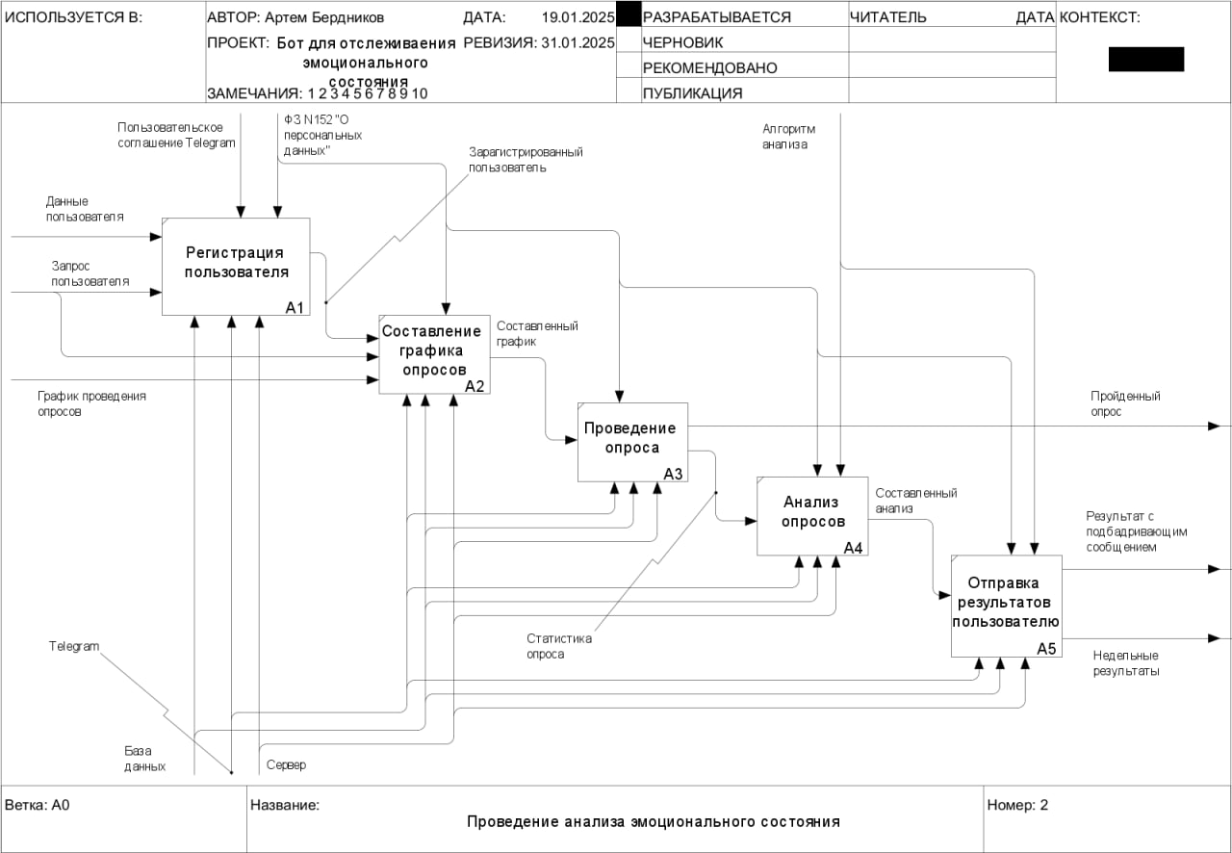
Рис. 7. Декомпозиции процесса «Проведение анализа эмоционального состояния»
Notes:
Много текста. Сопоставь с актальностью >>> упростил и сократил текст почти в 2 раза
да

Slide 15
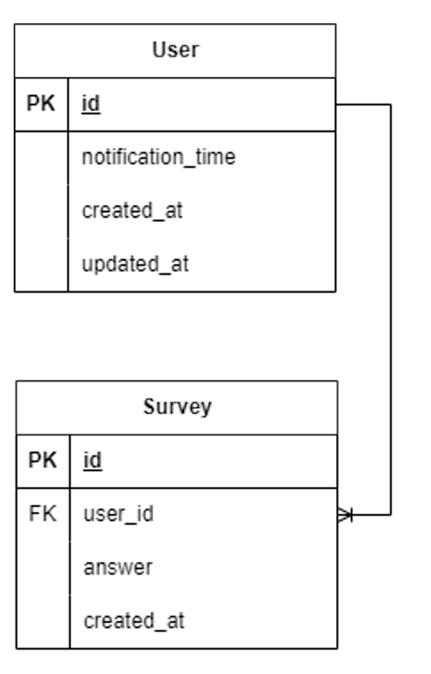
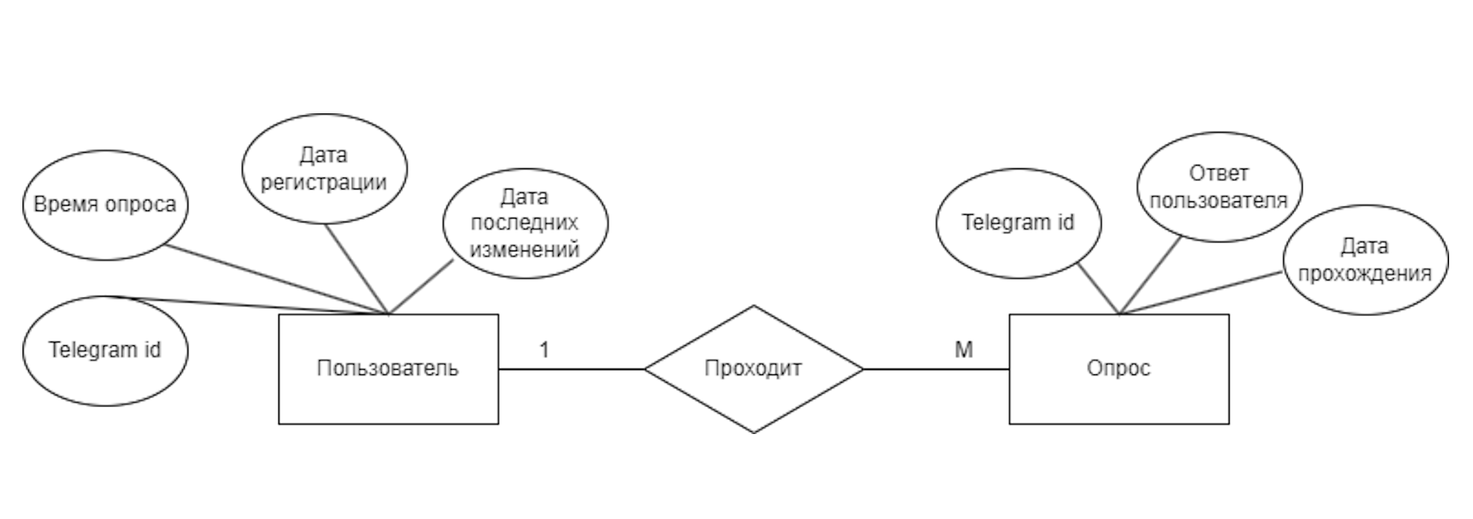
ERD-диаграммы
Рис. 8. Логическая ERD-диаграмма в нотации Чена
Рис. 9. Физическая ERD-диаграмма
в нотации Мартина
Notes:
Много текста. Сопоставь с актальностью >>> упростил и сократил текст почти в 2 раза
да

Slide 16
Статистика и метрика
Notes:
Много текста. Сопоставь с актальностью >>> упростил и сократил текст почти в 2 раза
да

Slide 17
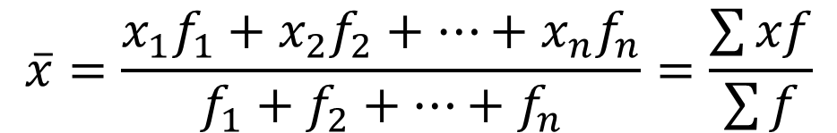
Взвешенное среднее настроение
Среднее взвешенное — это среднее арифметическое значение, в котором учтён вес каждого из слагаемых, для которых рассчитывается это среднее значение. Другими словами, каждому исходному показателю присваивается определённый вес.
$$\overline{x}=\frac{x_{1}f_{1}+x_{2}f_{2}+…+x_{n}f_{n}}{f_{1}+f_{2}+…+f_{n}}=\frac{\sum{xf}}{\sum{f}}$$
Notes:
Про ботов не совсем верно. >>> поменял
Второй абзац – твоя речь – на слайде писать этого не нужно. >>>> постарался убрать здесь речь от своего лица, просто сравнение, чтобы было понятнее что это такое. Ну если что можно убрать
Сравнение тоже убираем. Лишнее. >>> done

Slide 18

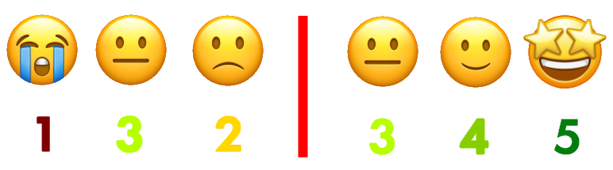
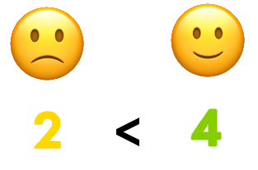
Тренд настроения
Тенденция изменения настроения за неделю: положительная, отрицательная или стабильная.
Notes:
Про ботов не совсем верно. >>> поменял
Второй абзац – твоя речь – на слайде писать этого не нужно. >>>> постарался убрать здесь речь от своего лица, просто сравнение, чтобы было понятнее что это такое. Ну если что можно убрать
Сравнение тоже убираем. Лишнее. >>> done

Slide 19
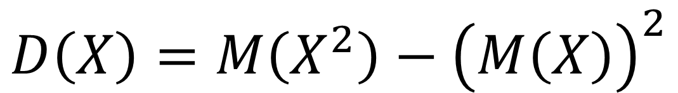
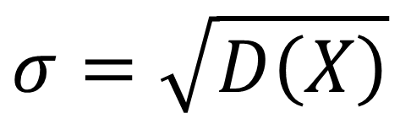
Эмоциональная стабильность
Среднеквадратичное отклонение — характеристика, использующаяся в статистике для измерения степени изменчивости или разброса данных.
$$D\left(X\right)=M\left(X^{2}\right)−{\left(M\left(X\right)\right)}^{2}$$
$$σ=\sqrt{D\left(X\right)}$$
Notes:
Про ботов не совсем верно. >>> поменял
Второй абзац – твоя речь – на слайде писать этого не нужно. >>>> постарался убрать здесь речь от своего лица, просто сравнение, чтобы было понятнее что это такое. Ну если что можно убрать
Сравнение тоже убираем. Лишнее. >>> done

Slide 20
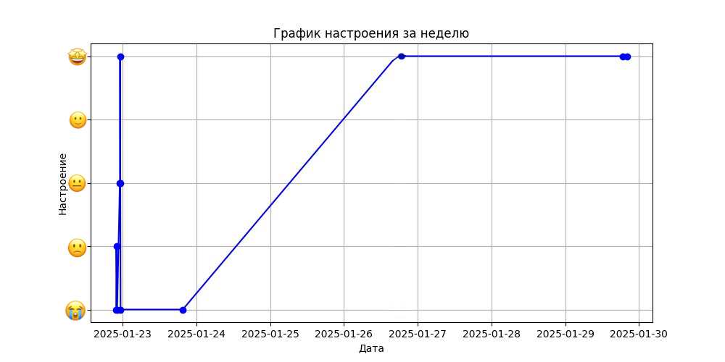
График
Notes:
Про ботов не совсем верно. >>> поменял
Второй абзац – твоя речь – на слайде писать этого не нужно. >>>> постарался убрать здесь речь от своего лица, просто сравнение, чтобы было понятнее что это такое. Ну если что можно убрать
Сравнение тоже убираем. Лишнее. >>> done

Slide 21
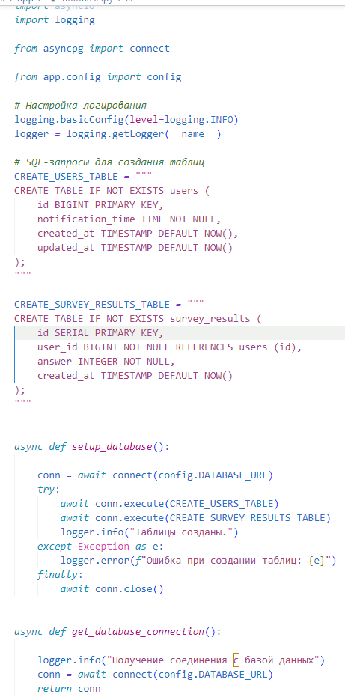
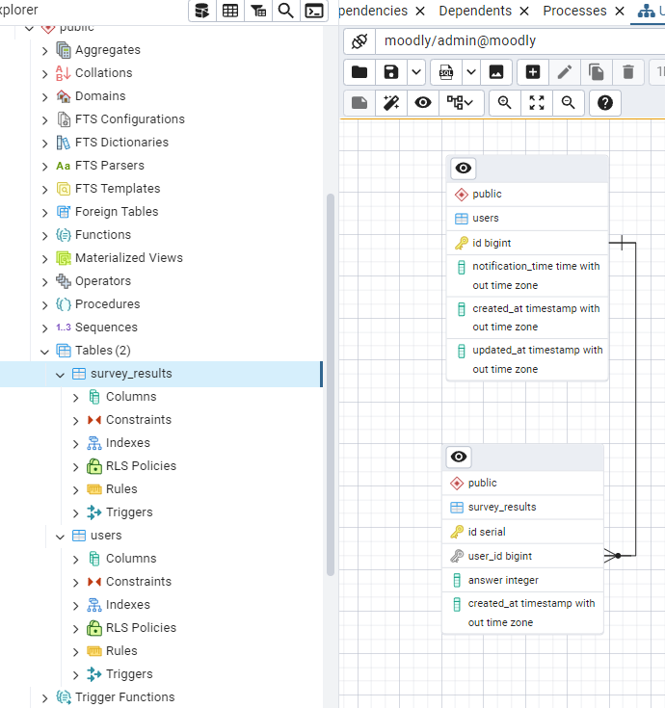
Базы данных
Рис. 10. Создание, настройка
и подключение базы данных
Рис. 11. pgAdmin
Notes:
Много текста. Сопоставь с актальностью >>> упростил и сократил текст почти в 2 раза
да

Slide 22
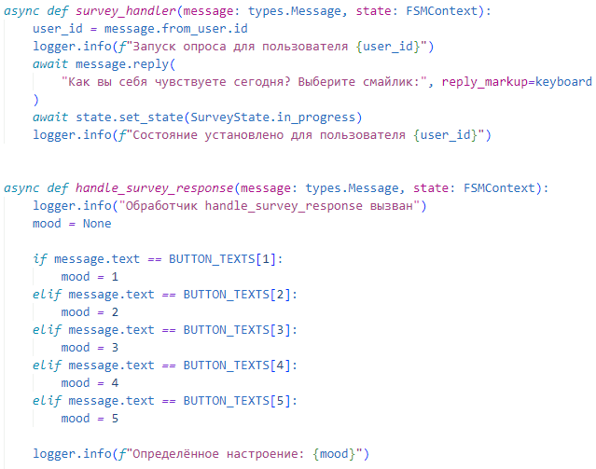
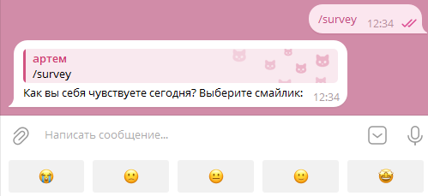
Проведение опроса
Рис. 12. Проведение опроса
Рис. 13. Проведение опроса в чате
Notes:
Много текста. Сопоставь с актальностью >>> упростил и сократил текст почти в 2 раза
да

Slide 23
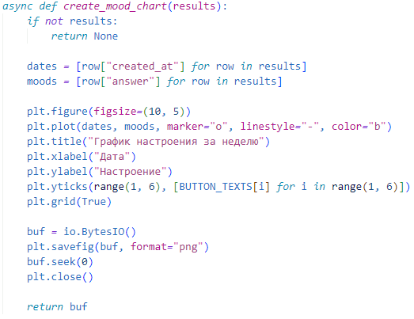
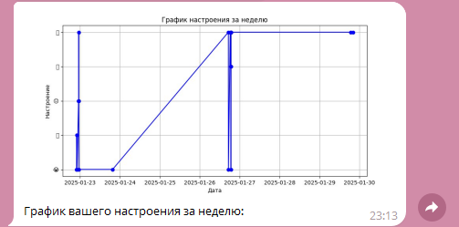
Построение графика
Рис. 14. Построение графика
Рис. 15. График в чате
Notes:
Много текста. Сопоставь с актальностью >>> упростил и сократил текст почти в 2 раза
да

Slide 24


Тестирование
Рис. 16. QR-код Moodly
Рис. 17. Moodly
Notes:
Много текста. Сопоставь с актальностью >>> упростил и сократил текст почти в 2 раза
да

Slide 25
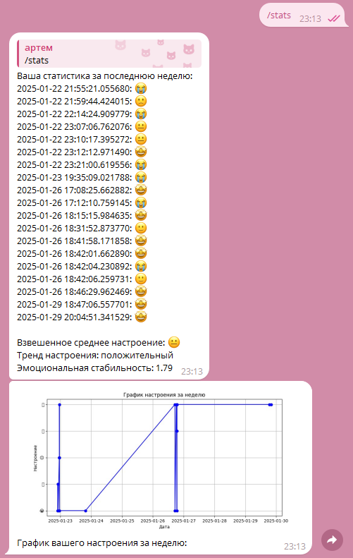
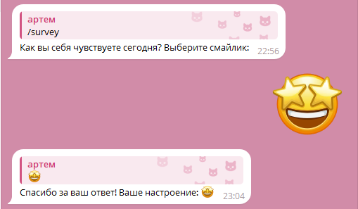
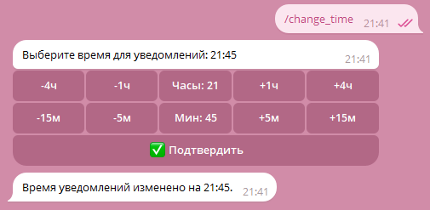
Тестирование
Рис. 18, 19, 20. Демонстрация работы бота
Notes:
Много текста. Сопоставь с актальностью >>> упростил и сократил текст почти в 2 раза
да

Slide 26
Проблема с часовыми поясами
(>> вставить скрины с демонстрацией)
(>> вставить скрины с решением)
Notes:
Много текста. Сопоставь с актальностью >>> упростил и сократил текст почти в 2 раза
да

Slide 27
Перспективы развития проекта
Комментарии и заметки как часть прохождения опроса. В недельных результатах нейросеть соберет все комментарии в один текст, «сожмет» его и направит пользователю.
Нейросеть, которая будет общаться с пользователем, поддерживать и давать мотивацию. Появится возможность рассказать о наболевшем или о своих успехах.
Поддержка нескольких языков.
Дополнительный функционал: отслеживание сна, питания, физической активности, установка целей и так далее.
Notes:
Снова текст – речь. Более формально. И сократить. >>>> сделано

Slide 28
Заключение
Изучена техническая литература по теме и основные концепции создания Telegram-ботов на Python.
Спроектирован чат-бот для отслеживания эмоционального состояния.
Разработан и протестирован сам Telegram-бот.
Цель проекта достигнута, все задачи выполнены

Slide 29
Список литературы
Байкова, К. Д. АНАЛИЗ И РАЗРАБОТКА ФУНКЦИОНАЛЬНОГО TELEGRAM-БОТА / К. Д. Байкова, П. А. Медведева // Молодой исследователь Дона. – 2021. – № 6. – С. 15-20. – ISSN 2500-1779
Какие бывают Телеграм‑боты и для чего они нужны : сайт. – URL: https://practicum.yandex.ru/blog/telegram-boty-kak-rabotayut-i-kak-nastroit/ (дата обращения: 19.01.2025)
Курс "Телеграм-боты на Python и AIOgram" : сайт. – URL: https://stepik.org/120924 (дата обращения: 19.01.2025)
Любанович, Б. Простой Python. Современный стиль программирования. / Б. Любанович. – Санкт-Петербург : Питер, 2016. – 477 с. – ISBN 978-5-496-02088-6.
О персональных данных : Федеральный закон от 27.07.2006 N 152-ФЗ // Собрание законодательства РФ. – 2006. – № 31, ч. 1. – Ст. 3451.
Notes:
Лучше указать несколько научных работ: диссертации, ВКР.
Несколько книг. Все сайты – норм!
Не сделано >>>>>>>>> добавил книгу по питону, 2 статьи из журналов научных и как эксперимент добавил закон «О персональных данных», который используется в IDEF0 как контроль. Как будто бы это будет логично. Ну если что уберу

Slide 30
Список литературы
Что такое бот в Telegram: виды и функции : сайт. – URL: https://gb.ru/blog/chto-takoe-telegram/ (дата обращения: 19.01.2025)
Шумилина, М. А. РАЗРАБОТКА ЧАТ-БОТА НА ЯЗЫКЕ ПРОГРАММИРОВАНИЯ PYTHON В МЕССЕНДЖЕРЕ «TELEGRAM» / М. А. Шумилина, А. В. Коробко // Научные известия. – 2022. – № 28. – С. 47-54. – ISSN 2413–6492
aiogram : сайт. – URL: https://aiogram.dev/ (дата обращения: 19.01.2025)
BotFather : сайт. – URL: https://telegram.me/BotFather (дата обращения: 19.01.2025)
docker : сайт. – URL: https://docs.docker.com (дата обращения: 29.01.2025)
matplotlib : сайт. – URL: https://matplotlib.org/stable/index.html (дата обращения: 29.01.2025)
Python : сайт. – URL: https://www.python.org/ (дата обращения: 19.01.2025)
Notes:
Лучше указать несколько научных работ: диссертации, ВКР.
Несколько книг. Все сайты – норм!
Не сделано

Slide 31
Спасибо за внимание!

